Slide 1
Utilisation de l’IDS Agroenvgeo

Slide 2
Principe de subsidiarité
Chacun gère tout ou partie des services :
Selon ses compétences
Selon son existant
Selon l’affichage voulu
Selon son besoin
Pas d’IDS sans données (Système d’Information)
Données vecteur (shapefile – Postgis = formes geom)
Données raster (images = pixel)
Issues de coordonnées X,Y ou latitude / Longitude …
Notes:
IDS : Infrastructure de Données Spatiales
Des exemples vont être donnés par la suite
Vecteurs = formes géométriques
Raster = grille
Issue coordonnées : fabricable très rapidement.

Slide 3
Le tout en image
Services
Extraction
Sécurité (LDAP)
Visu
Stats …
I
D
S
Serveur de métadonnées (Geonetwork) WWW
Serveur de cartes (Geoserver) WWW
Gestion spatial (Postgis)
Gestion spatial
SI
Données (Postgresql)
Autres données
Notes:
Important de savoir ce dont on dispose, ce dont on a besoin et ce qu’on veut assumer ou sous-traiter.

Slide 4
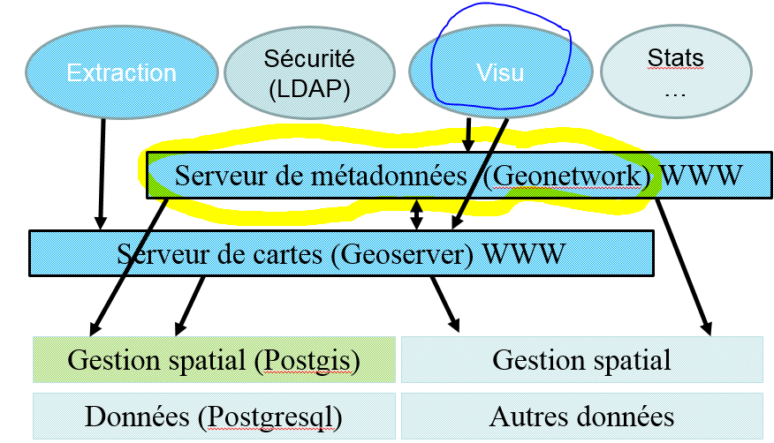
Cas d’usage 1
Le moissonnage simple de métadonnées :
Pour une entité disposant d’un catalogue uniquement :
UMR AMAP (https://agroenvgeo.data.inra.fr/geonetwork/apps/georchestra/ recherche par catalogue)
Intérêt :
Visibilité
Le moissonnage de métadonnées + référencement
Pour une unité disposant d’une IDS avec catalogue + serveur de carte :
UMR SAS (Georchestra Rennes)
UMR LISAH (Georchestra Montpellier)
Intérêt :
Visibilité
Notes:
LISAH : depuis le visualiseur chargement de la couche du serveur WMS du LISAH (La Peyne : parcellaire cultural et enquête)
SAS :
- recherche mots clé ‘zone humide’
- accès fiche ‘Milieux potentiellement humides de France’ : lancer la visualisation depuis la métadonnée

Slide 5
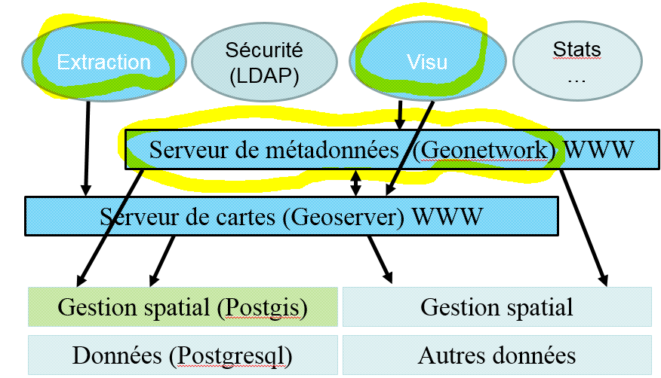
Cas d’usage 2
Le moissonnage et la mise à disposition d’un visualiseur / extracteur
Pour une entité disposant d’un catalogue et d’un serveur de carte mais pas de visualiseur
Avignon
Intérêt :
Visibilité
Fonctionnalité de visualisation / requêtage / extraction
(https://agroenvgeo.data.inra.fr/mapfishapp/map/45a98f62b1909e882b2541c294eb424b) Démo
(http://sdi.georchestra.org/sviewer/?wmc=https://agroenvgeo.data.inra.fr/mapfishapp/ws/wmc/geodoc84f6bc62f5034e73fd965258ede4f064.wmc)
Notes:
Montrer requêtage sur couche des stations météo + extraction de cette couche.
Insister sur le sviewer qui peut être n’importe quelle application utilisateur (réponse aux besoins d’affichage).

Slide 6
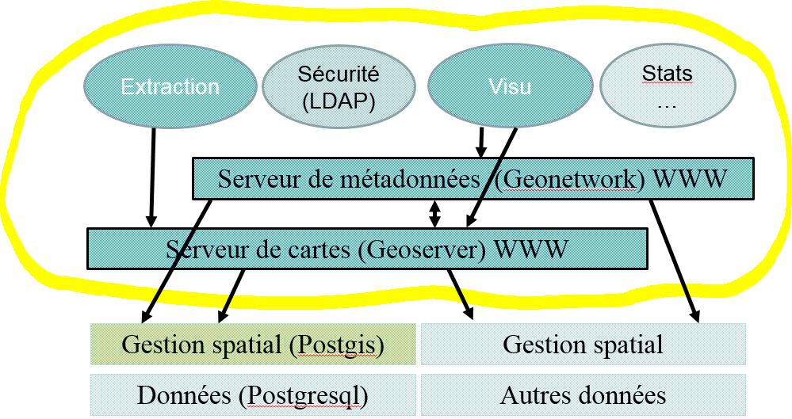
Cas d’usage 3
Appui complet sur l’IDS
Pour une entité disposant d’un SI avec la couche spatiale
UR INFOSOL
Intérêt :
Visibilité
Toutes les fonctionnalités de l’IDS
Investissement minimal dans l’alimentation de Agroenvgeo
Notes:
Automatisation présentée par Benoît concernant l’alimentation de l’IDS.

